Slide 1
Künstliche Intelligenz
Pro und Contra
Eine Unterrichtseinheit von Ferun Wolf

Slide 2
Was machen wir heute?
DU ->
-> weisst, was Künstliche Intelligenz (KI) ist.
-> siehst ein Video zu KI und beantwortest Fragen dazu.
-> sammelst Pro- und Contraargumente zu Hausaufgaben mit KI in einer Tabelle.
-> schreibst deine Meinung zu KI auf und sagst sie deinem Nachbarn.
-> nimmst teil an einer Klassenumfrage.
-> weisst, wie die Deutschen über KI denken.

Slide 3
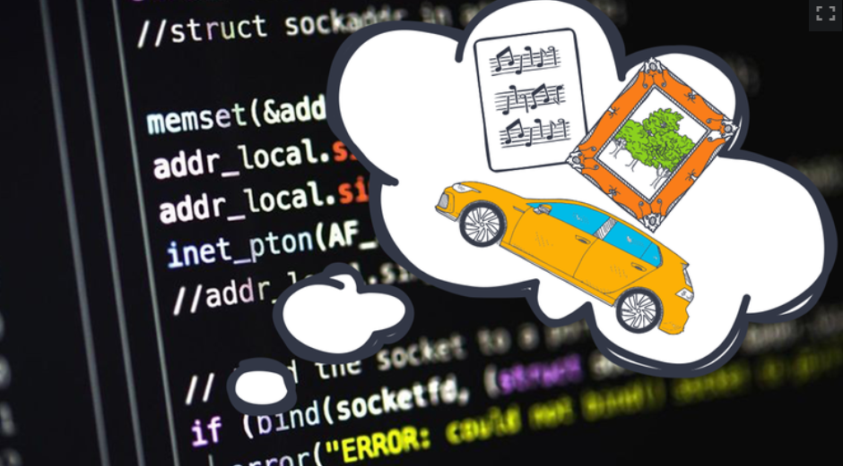
Musik komponieren? Ein Bild malen? Auto fahren? Das kann KI!
Notes:
Lehrer fragt die Schüler*innen: schaut euch das Bild an? Was glaubt ihr, kann KI? Schülerarbeitsblatt austeilen und Aufgabe 1 machen

Slide 4
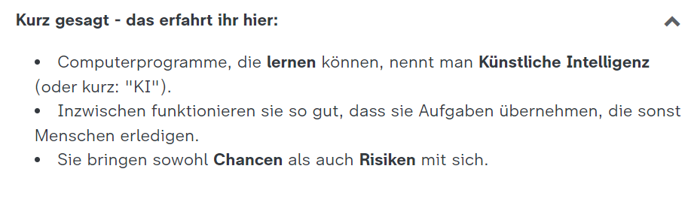
Aufgabe 1 – Vor dem Sehen
Notes:
Antwort Aufgabe 1

Slide 5
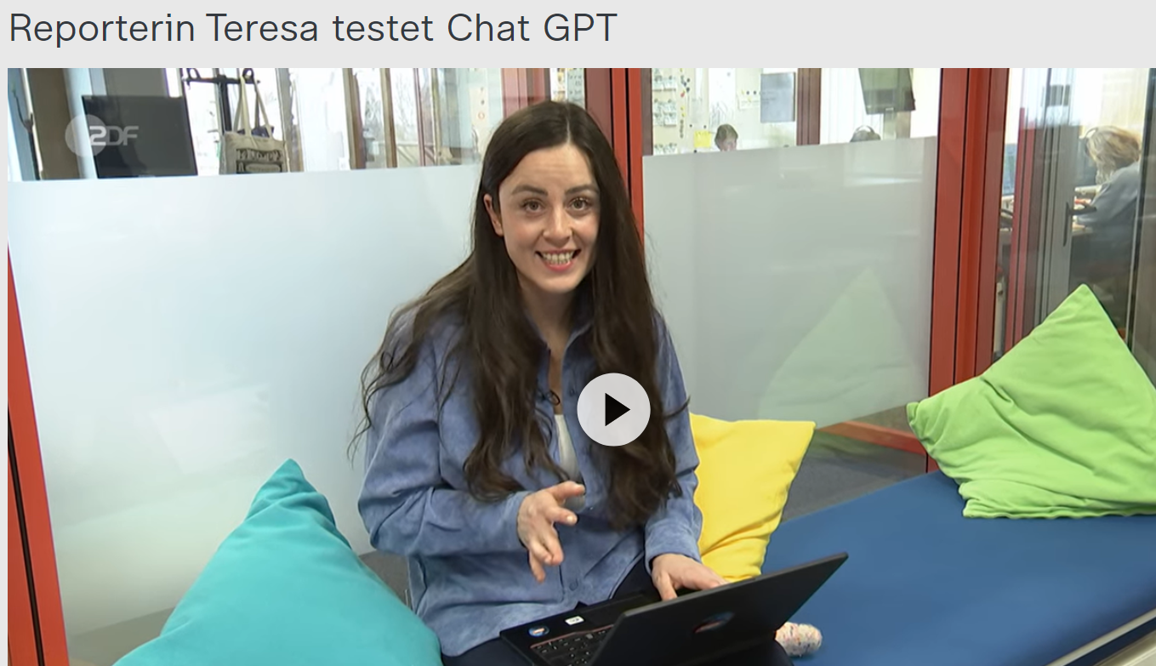
Schau dir das Video 1 an! 0.00 – 1.32 Min.
Was kann KI?
Notes:
Lehreranmoderation: Nie mehr selber Hausaufgaben machen? Klingt doch super. Hier hört ihr, ob das geht und ob das gut ist…Arbeitsblatt Aufgabe 2 erklären; Teil 1 zeigen

Slide 6
Aufgabe 2 – 0.00 – 1.12 Min.
Chat GPT ist ein Programm, das z. B. Aufsätze schreiben kann. richtig/falsch
KI ist ein Computerprogramm, was ähnlich lernt, wie ein Mensch. richtig/falsch
Man füttert KI mit ganz vielen Informationen. richtig/falsch
KI hat nicht auf alles eine Antwort. richtig/falsch
KI ist bei Studierenden kein Trend. richtig/falsch
Notes:
Lösungen Aufgabe 2 besprechen

Slide 7
Schau dir das Video 2 an! 1.32 – 2.35 Min.
Was finden die Schüler*innen?
Notes:
Lehreranmoderation: Ihr hört jetzt, was die Schüler*innen an einer deutschen Gesamtschule über KI denken. Sammelt 3 Argumente für und drei Argumente gegen KI und schreibt eure Antworten in die Tabelle (Aufgabe 3); 2. Teil Film zeigen; eventuell zwei Mal.

Slide 8
Aufgabe 3 – Was finden die Schüler*innen?
1.12 – 2.35 Min.
Pro Hausaufgaben mit KI | Contra Hausaufgaben mit KI
Notes:
Argumente in der Klasse sammeln.

Slide 9
Aufgabe 4 – Was finden die Schüler*innen?
1.12 – 2.35 Min.
Pro Hausaufgaben mit KI | Contra Hausaufgaben mit KI
Gut, wenn man zu faul ist | Eltern sind dagegen
Sieht interessant aus | Hausaufgaben sind dazu da, dass man selber den Stoff wiederholt und selber lernt
Kann Rechercheaufgaben übernehmen | Technik kann ausfallen
Notes:
Lösungen aus dem Video.

Slide 10
Schau dir das Video 3 an! 2.35 – 4.12 Min.
Was denkt der Lehrer?
Notes:
Lehreranmoderation: jetzt hört ihr, was der Lehrer über KI denkt. Aufgabenstellung 5a besprechen; eventuell Wörter klären; Teil 3 des Videos schauen. Zeit geben die Antworten mit dem / der Nachbar*in zu besprechen.

Slide 11
Aufgabe 5a – Was denkt der Lehrer?
2.35 – 4.12 Min.
Der Lehrer erkennt, dass KI den Text geschrieben hat. richtig/falsch
Der Lehrer kann KI nur erkennen, weil die Schüler*innen im Unterricht anders schreiben und sprechen. richtig/falsch
Chat GPT hat keine Nachteile. richtig/falsch
Das Programm kann falsche oder extreme Informationen haben. richtig/falsch
KI wird immer schlauer, aber wir werden immer dümmer. richtig/falsch

Slide 12
Aufgabe 5b – Was denkst du über KI?
Frage einen Klassenkameraden und äußere deine Meinung!
A:
Wie findest du KI?
B:
Ich finde KI hat mehr …., weil…
Ich würde KI…..für meine Hausaufgaben benutzen, weil…
Notes:
Aufgabenstellung 5b besprechen. Schüttelkasten besprechen; ein Beispiel geben; 3 Minuten Zeit geben, um die zwei Sätze individuell zu schreiben; danach 3 Minuten Zeit geben, um sich gegenseitig zu fragen.

Slide 13


Klassenumfrage
Du bist der Meinung KI hat mehr Vorteile -> Steh auf!
  Du bist der Meinung KI hat mehr Nachteile -> Bleib sitzen!
Notes:
Lehrer zählt die Schüler*innen – welche Meinung hat die Mehrheit?

Slide 14
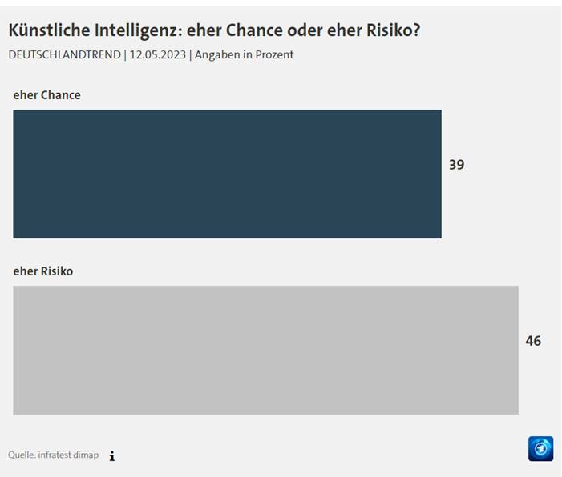
Wie finden die Deutschen KI?
Notes:
Vergleich zu Meinung der Deutschen – jung (Schüler) – alt (die Deutschen allgemein)

